Slide 1
교토시의 공공시설
교토시의 Open API와 YahooJapan 로그인 연동을 이용한 프로젝트
https://github.com/atakage/KyotoSisetu
문종권

Slide 2
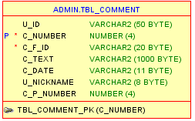
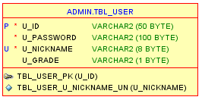
데이터 베이스 모델링
회원 정보가 저장될 유저 테이블과 코멘트(댓글)가 저장될 코멘트 테이블

Slide 3
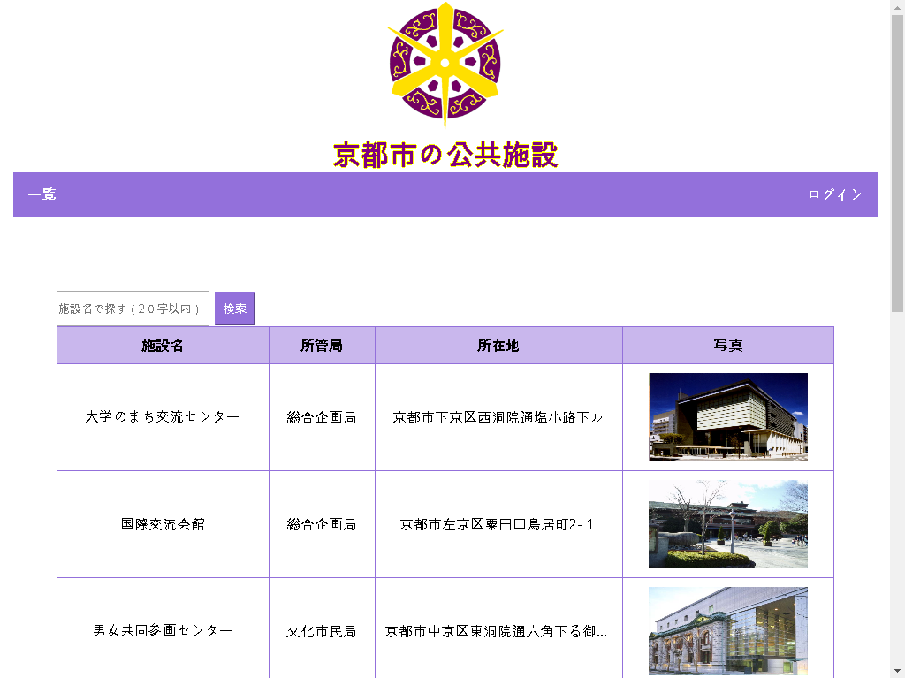
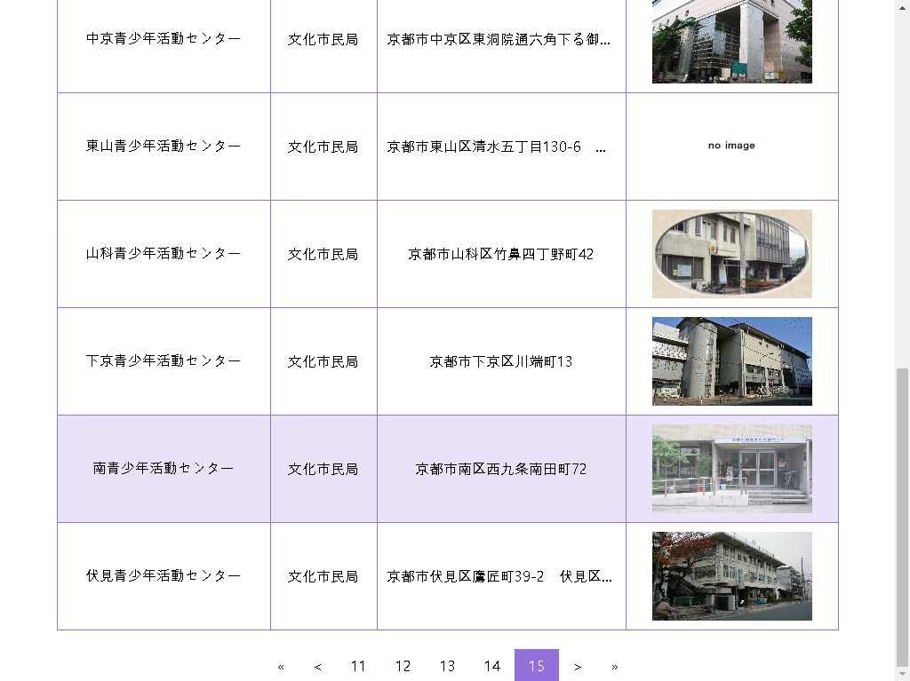
홈 화면
교토시에서 제공하는 open api를 이용해
교토시의 공공시설에 관한 정보를 제공합니다
자바를 이용해 Pagination을 구현하였습니다

Slide 4
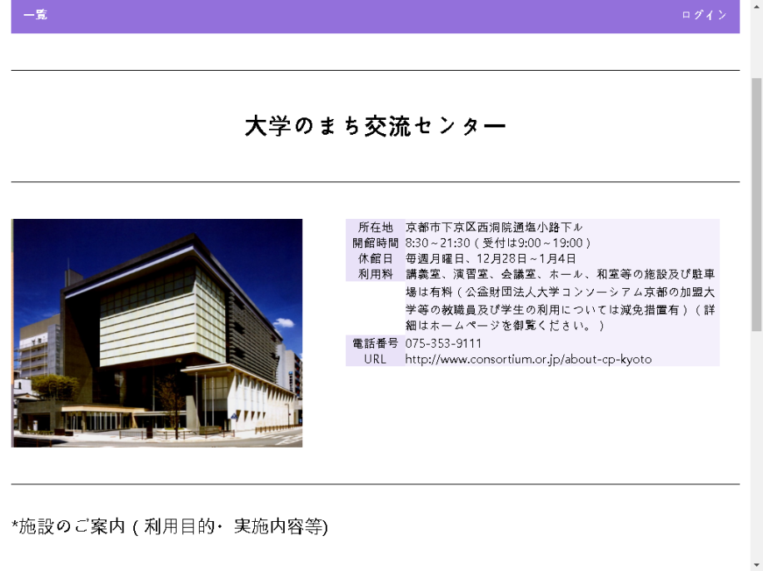
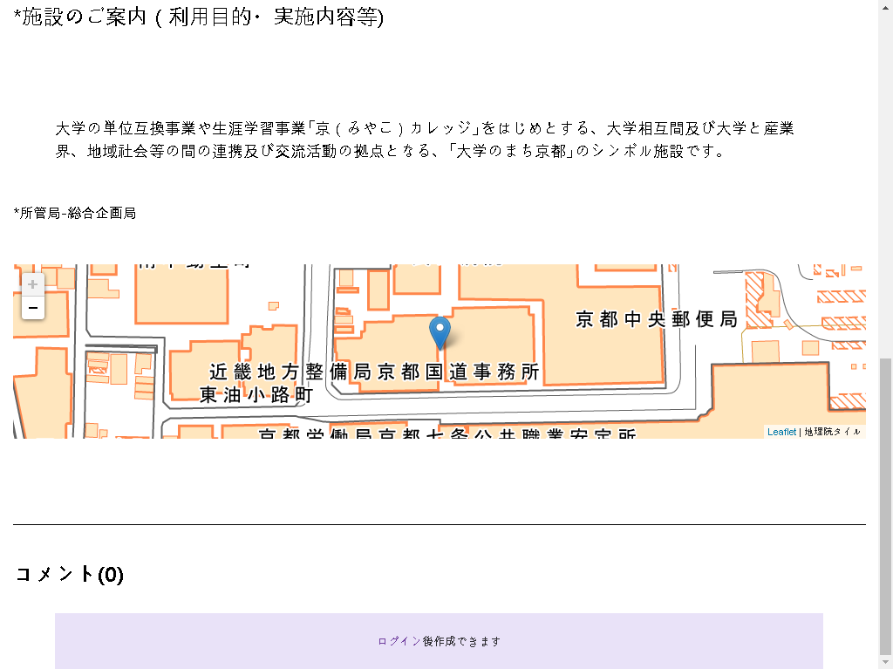
뷰(세부) 페이지
세부 페이지에서는
사용자가 조회한 시설의 이름,
소재지, 이용요금 등 시설의
세부 정보를 확인할 수 있습니다
Javascript 오픈 라이브러리인
Leaflet과 일본 국토지리원의
타일을 사용해
지도를 삽입하였습니다
교토시 api에서 제공되는
위도 경도 데이터를 넘겨
시설의 정확한 위치를
표시하였습니다

Slide 5
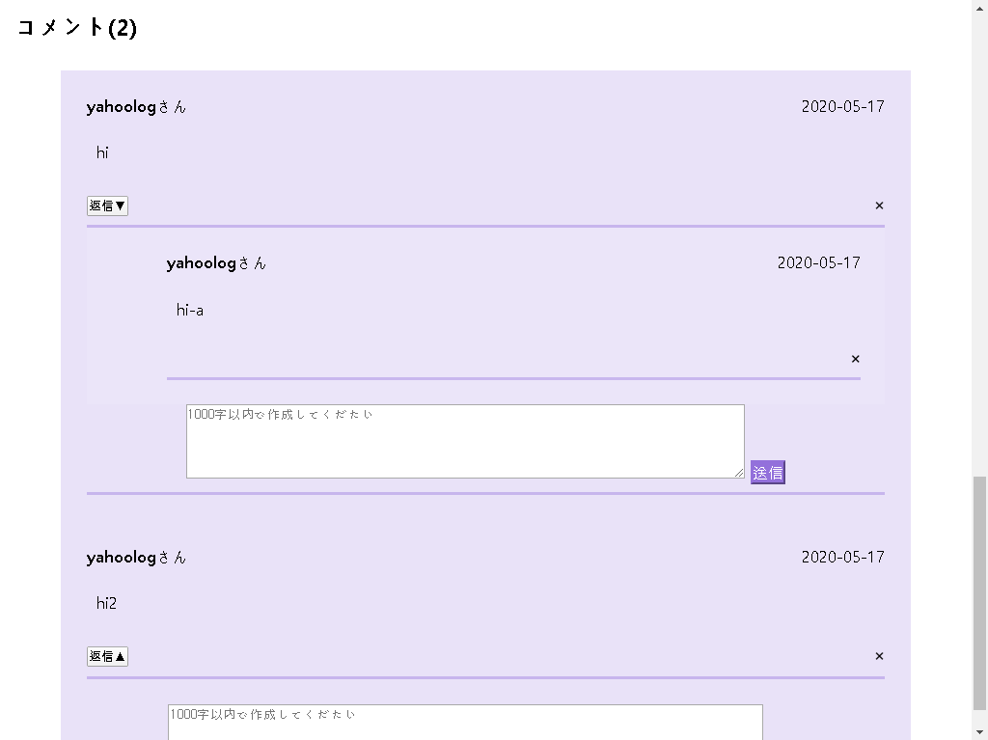
뷰(세부) 페이지 – 코멘트(댓글)
댓글 삭제 버튼
대댓글 펼치기/접기 버튼
댓글에 있는 펼치기 버튼을
누르면 ajax를 호출하여
하단에 자식 댓글(댓글의 댓글)을
SELECT한 뒤
페이지를 붙이는 형식으로
댓글란을 구현하였습니다

Slide 6
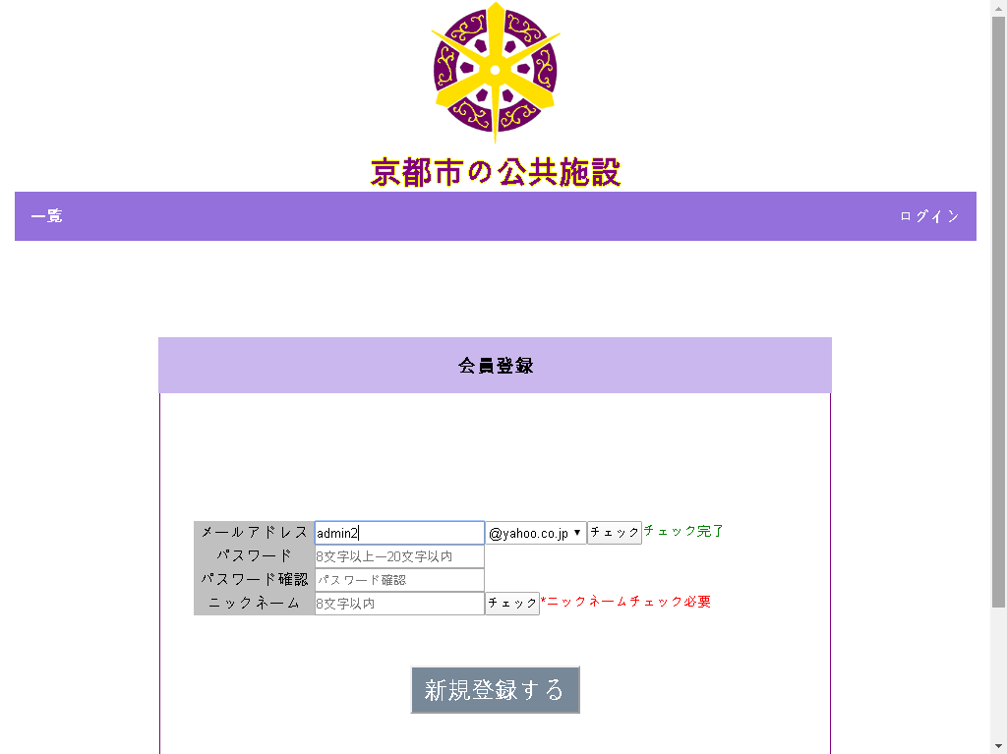
회원가입
회원가입 시
Email address와
Nickname 중복체크
및 유효성 검사를
구현하였습니다

Slide 7
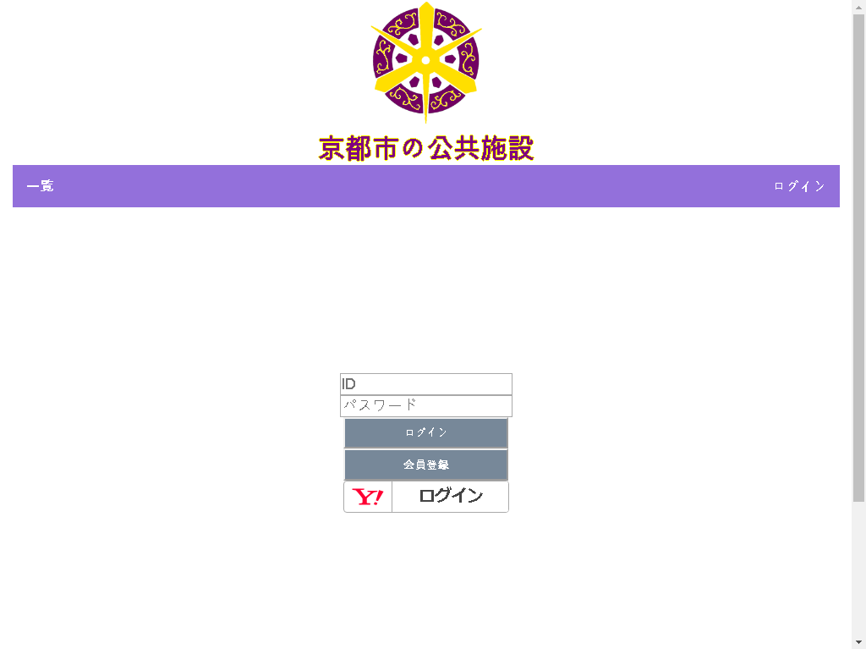
로그인
로그인은
일반 로그인과
야후재팬 로그인 연동
(YahooJapan ID連携(연계)V2)
으로 나누어져 있으며
야후재팬 로그인 시
야후재팬 계정 정보 가운데
닉네임을 추출하여
댓글 작성 시 함께 등록될 수
있게 하였습니다

Slide 8
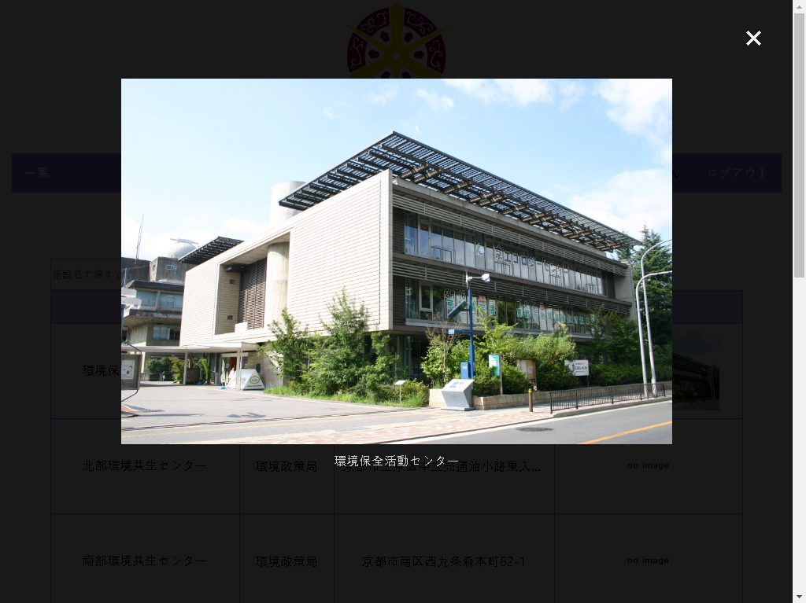
그외
시설 사진 클릭 시
Modal창 (w3school참조)

Slide 9
개발 환경 및 사용 기술, 라이브러리
Java 8 | 1.8
SpringFrameWork | 5.2.x
Oracle | 11gxe
MyBatis | 3.5.x
Html,css,jquery,ajax
Jasypt | 1.9.3
Spring tool Suite
Tomcat Server | 9.0

Slide 10
참조한 사이트
-KYOTO OPEN DATA(API)
https://data.city.kyoto.lg.jp/node/56760#{view-graph:{graphOptions:{hooks:{processOffset:{},bindEvents:{}}}},currentView:!grid,graphOptions:{hooks:{processOffset:{},bindEvents:{}}},view-grid:{columnsWidth:[{column:!department,width:157},{column:!sec,width:195},{column:!id,width:137},{column:!name,width:243},{column:!kana,width:118},{column:!note,width:196},{column:!address,width:404}]},view-map:{lonField:!longitude,latField:!latitude}}
-YahooJapan Developer(login)
https://developer.yahoo.co.jp/yconnect/v2/authorization_code/

